Slide 1

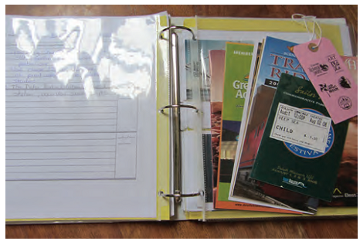
Français
10-classe
Thème:
Une expérience de la conservation du portfolio

Slide 2
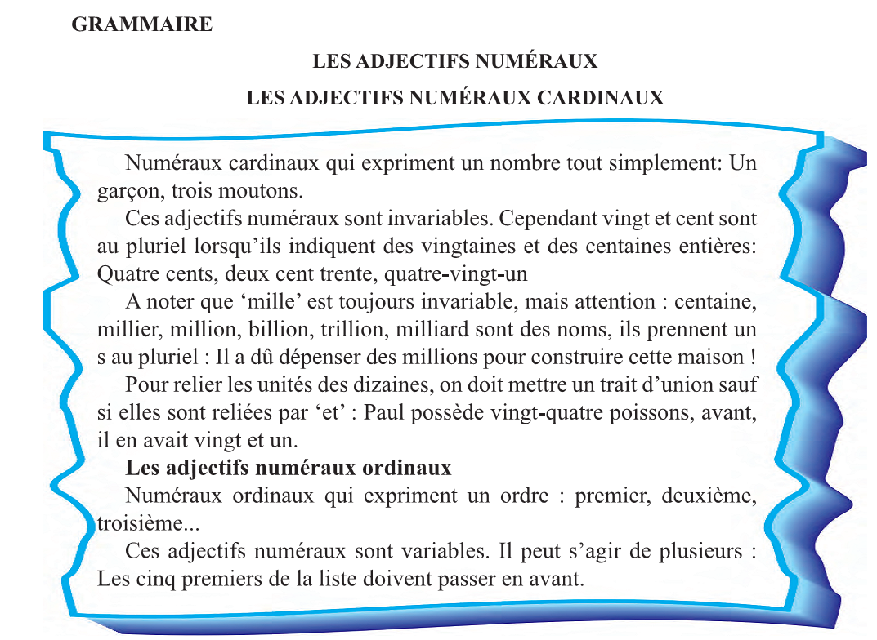
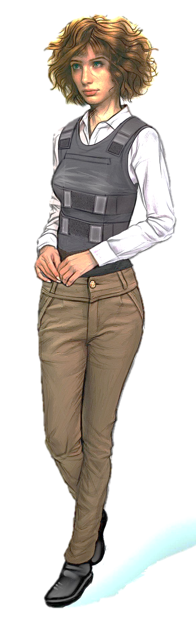
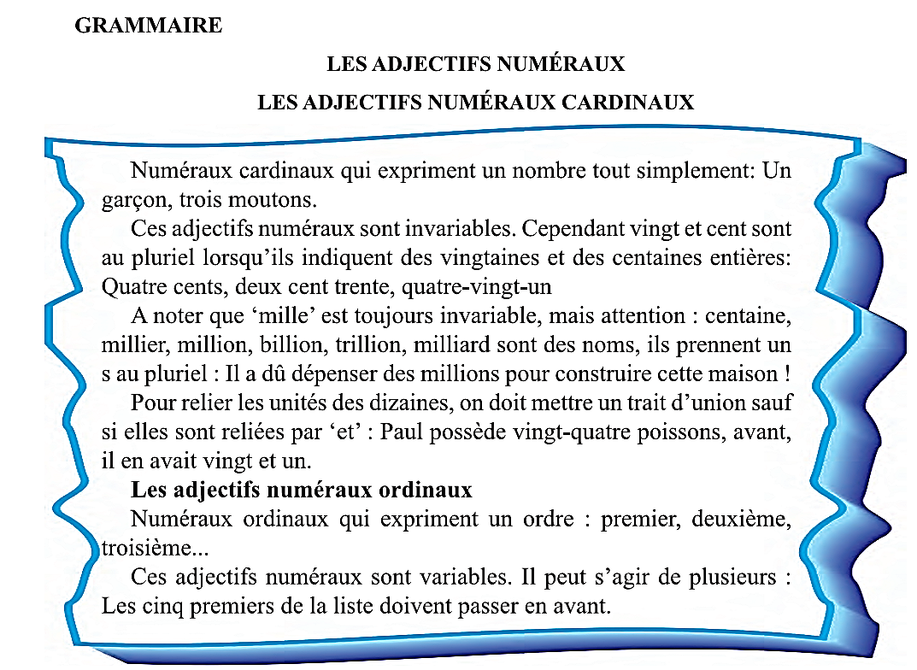

Slide 3
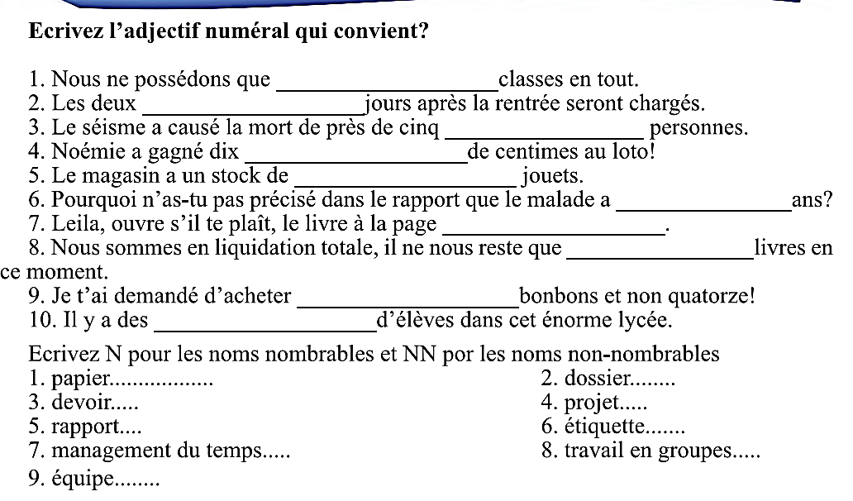

Slide 4
Solution
Nous ne possédons que 18 classes en tout.
Les deux premiers jours après la rentrée seront chargés.
Le séisme a causé la mort de cinq mille personnes.
Noémie a gagné dix millions de centimes au loto!
Le magasin a un stock de deux mille jouets.
Pourquoi n’as-tu pas précisé dans le rapport que le malade à dix ans?
Leila, ouvre s’il te plaît, le livre à la page soixante.
Nous sommes en liquidation totale, il nous reste que douze mille livre en ce moment.
Je t’ai demandé d’acheter quarante-quatre bonbons et non quatorze!
Il y a des centaines d’élèves dans cet énorme lycée.

Slide 5
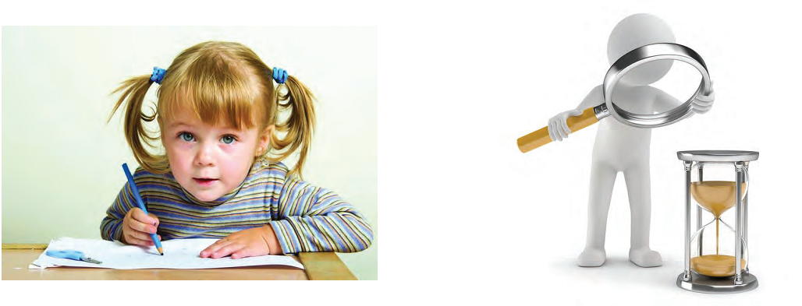

Leçon 3 (p.p. 145-146)
Liez les images avec les phrases
J’ai écrit cela
J’ai bien utilisé mon temps
J’ai utilisé les ordinateurs
J’ai fait cela pour l’art

Slide 6
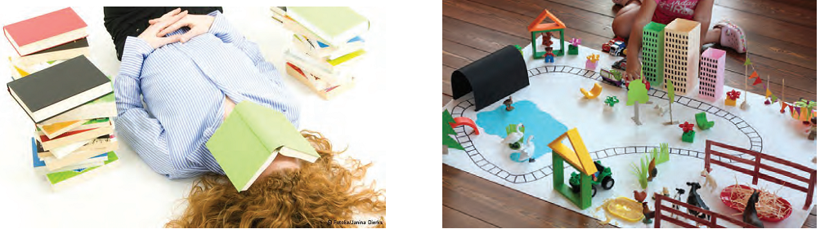

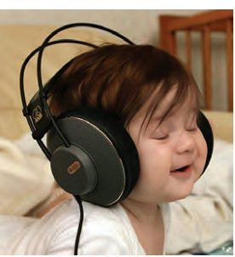
C’était dur et j’ai essayé
J’ai été créative
Je lisais
J’ai écouté

Slide 7




J’ai communiqué
Je suis fier de mes études
J’ai posé des questions
J’ai travaillé avec mes camarades de classe

Slide 8
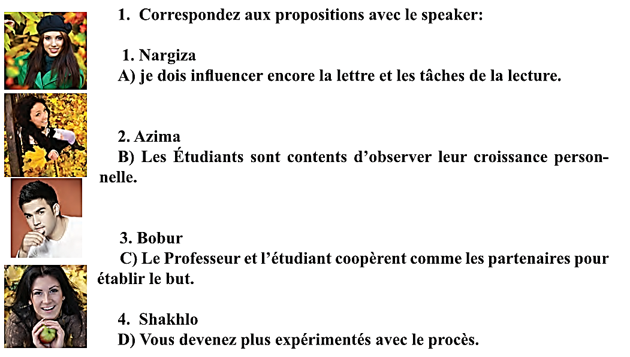

Slide 9
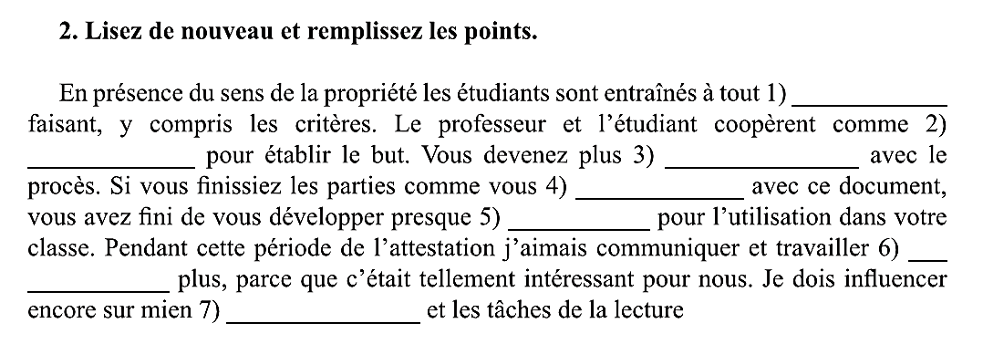
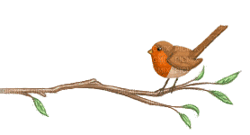
Solution
observer
les partenaires
expérimentés
avez fait
la réflexion
dans les groupes
la lettre

Slide 10
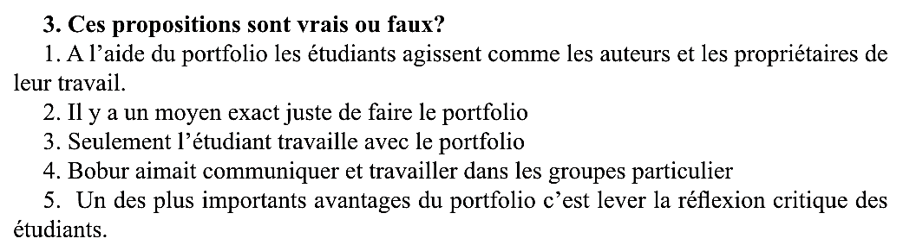
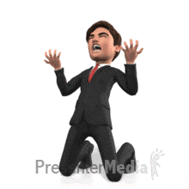
Solution
Vrai
Faux
Faux
Faux
vrai

Slide 11
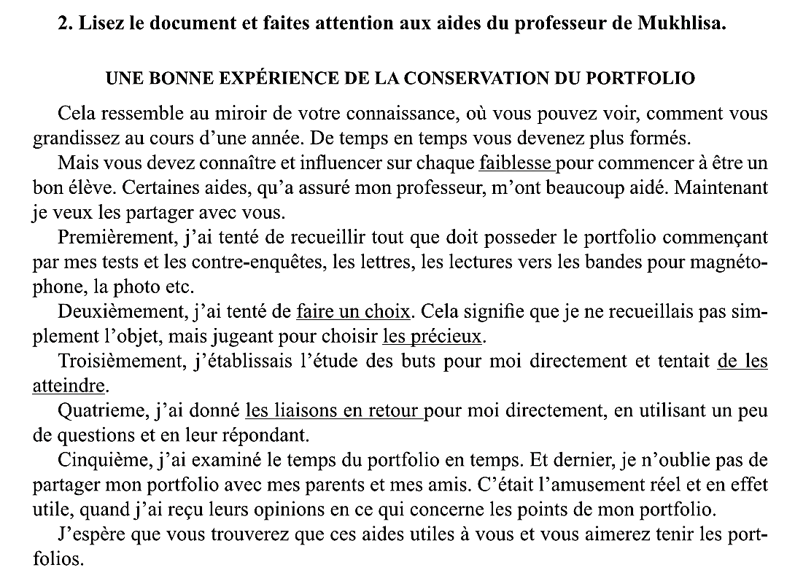
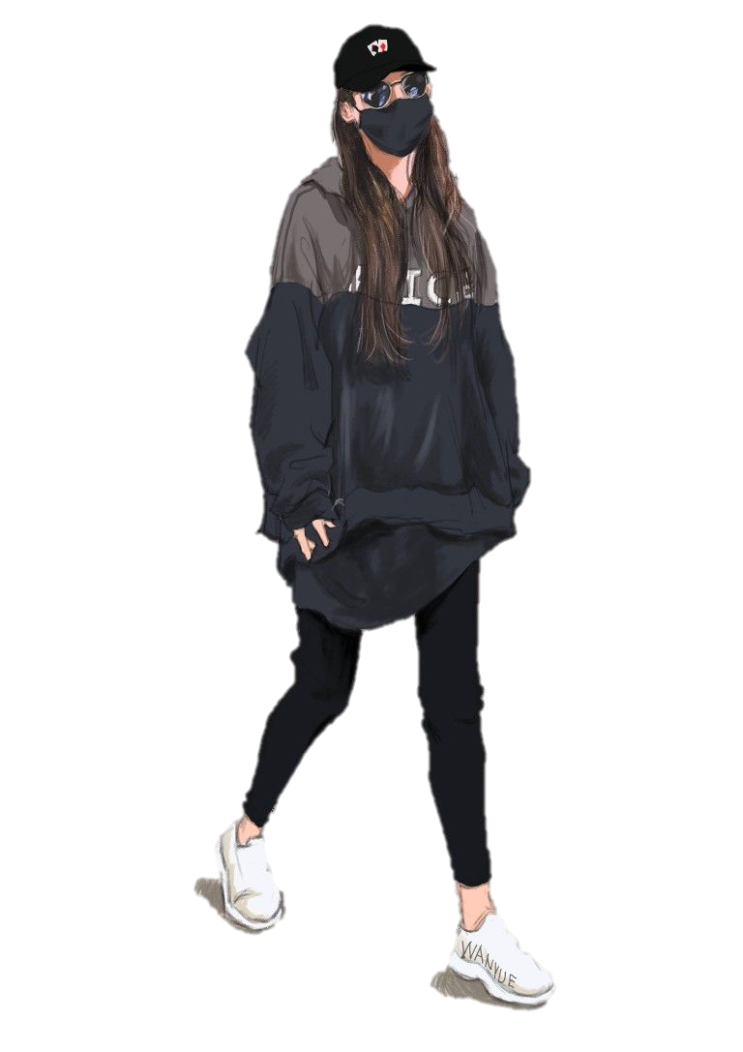
p. 148

Slide 12
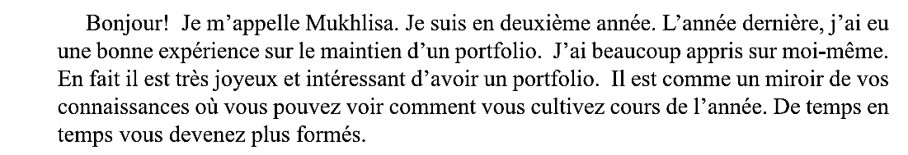
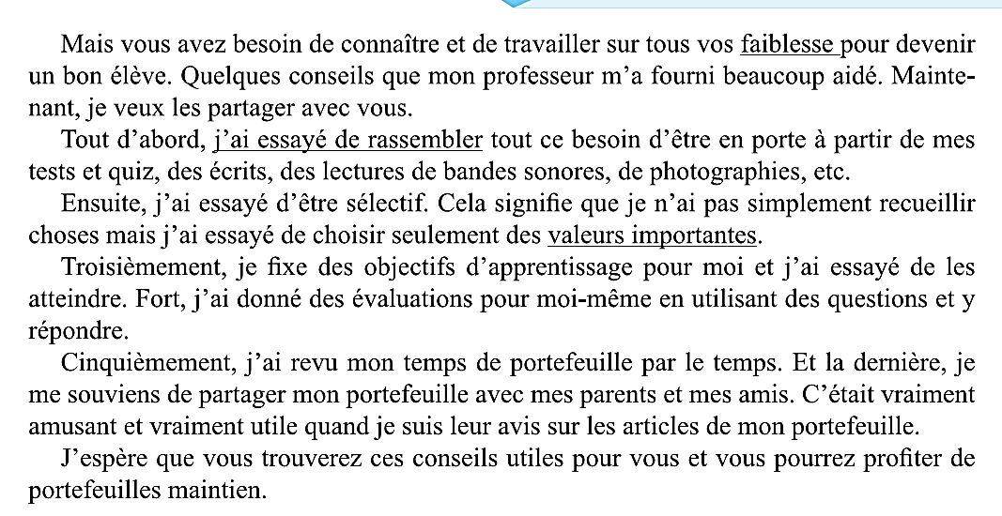
Une bonne expérience sur le maintien d’u portfolio
Lisez le
document
et faites
attention
aux
conseils
du
professeur
de
Moukhlisa.

Slide 13
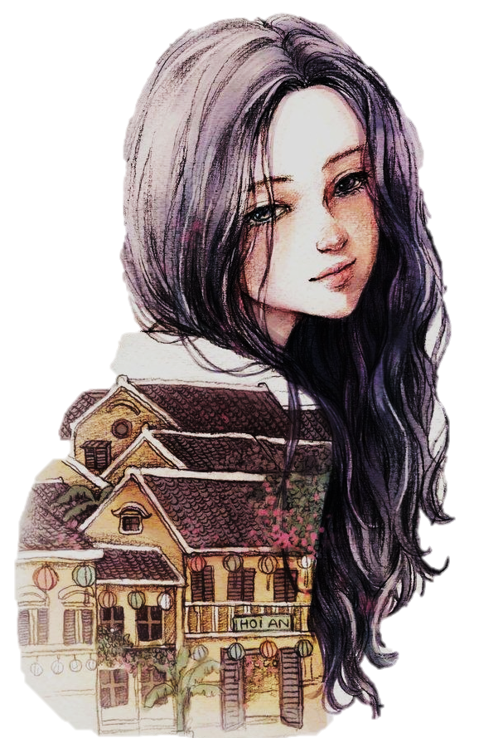
Activités
1
Questions: Qui est Moukhlisa? Elle a quel âge? Où fait-elle ses études? Quand a-t-elle un bonne expérience sur le maintien d’un portfolio? (…)
2
Traduisez : le maintien d’un portfolio, un miroir des connaissances, une faiblesse, (…)
3
Trouvez l’antonyme du mot: l’année dernièr e, bon, beaucoup, plus, avec, fort, amusant, utile (…)
4
Trouvez le synonyme du mot: joyeux, voir, de temps en temps, connaître, rassembler, important, (…)

Slide 14
1
Questions:
Qui est Moukhlisa? - C’est une fille ouzbèke.
Elle a quel âge? - Elle a 16 ans.
Où fait-elle ses études? - Elle fait ses études au lycée académique.
Quand a-t-elle un bonne expérience sur le maintien d’un portfolio? - L’année dernière, elle a eu une bonne expérience sur le maintien d’un portfolio.
Est-ce que c’est ennuyeux - avoir un portfolio? - Mais non, c’est joyeux et intéressant d’avoir un portfolio.
Pourquoi? - Il aide à travailler et connaître soi-même.
Qu’est-ce qui est plus important dans le maintien d’un portfolio? - Ce sont des tests et quiz, des écrits, des lectures de bandes sonores, de photographies.
Comment peut-on savoir si on a atteint l’objectif visé? - On peut donner des évaluations à l’aide des questions et réponses.

Slide 15
2
Traduisez
le maintien d’un portfolio -
un miroir des connaissances -
une faiblesse -
essayer -
rassembler -
une valeur -

Slide 16
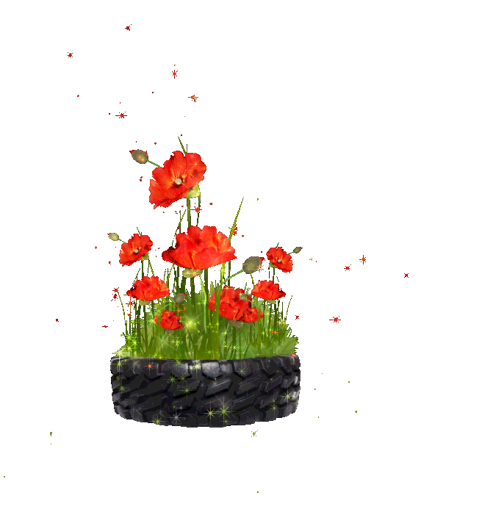
3
Trouvez l’antonyme du mot:
l’année dernière - l’année prochaine
bon - mauvais
beaucoup - peu
plus - moins
avec - sans
fort - faible
amusant - ennuyeux
utile - inutile
trouver - perdre

Slide 17
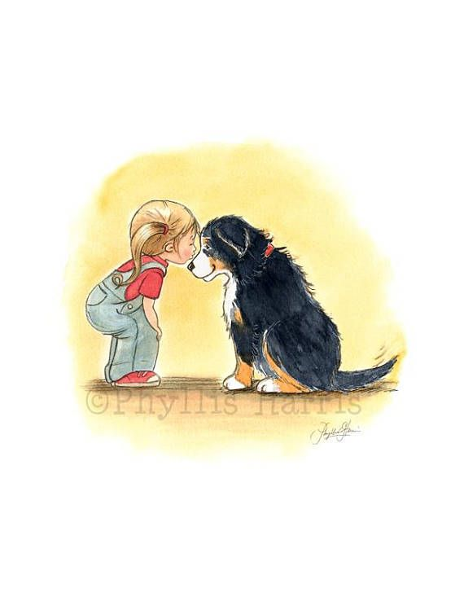
4
Trouvez le synonyme du mot:
joyeux = gai
voir = regarder
de temps en temps = parfois
connaître = savoir
se souvenir = se rappeller
un objectif = un but
dernier = premier
un portfolio = un portfeuille
un avis = une opinion

Slide 18
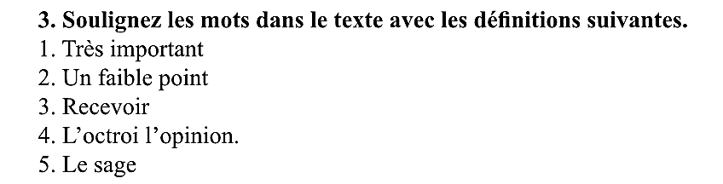
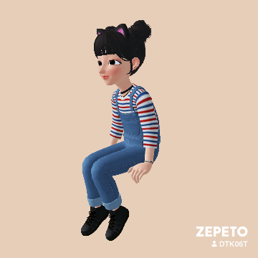
Solution
précieux
une faiblesse
donner les liaisons
suivre les avis
faire un choix

Slide 19
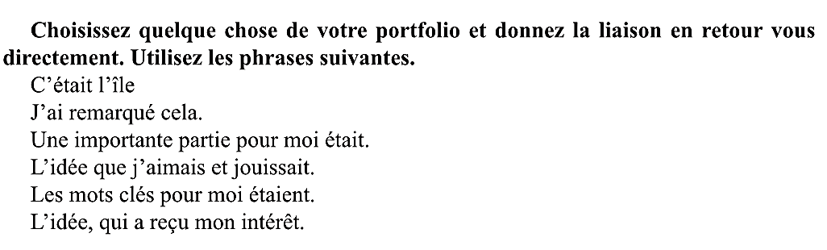
Solution
C’était l’île mystérieuse de mes connaissances et mes réussites.
J’ai remarqué que je peux atteindre mon but en évaluant mon travail.
Une importante partie pour moi était le choix des objets utiles pour mon portfolio.
L’idée que j’aimais et jouissait ça c’est que je pouvais la partager avec mes copains.
Les mots clés pour moi étaient les buts et les atteindre.
L’idée qui a reçu mon intérêt est ce qu’on peut être plus formé.

Slide 20
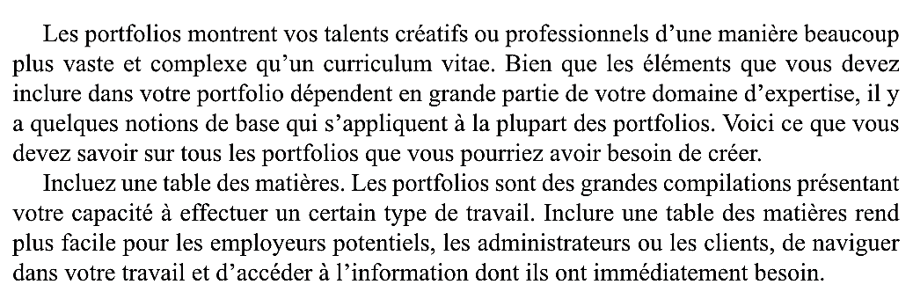
Devoir
Lire le texte (p. 149) et receuillir les nouvels objets dans son portfolio.

Slide 21

Pour votre attention!

